Slide 1
Засоби створення, зберігання, обробки, копіювання і транспортування документів
За навчальною програмою 2018 року
Урок 9

Slide 2
Актуалізація опорних знань і життєвого досвіду
Розділ 2 § 9
Визначте поняття, які ви вже вивчали та які ще вам не відомі.
Системи управління електронними документами
+
Технічні засоби обробки документів та інформації
+
Класифікація офісної техніки
+
Засоби створення, зберігання, обробки, копіювання і транспортування документів
-
Програмні засоби обробки документів та інформації
-
Види систем обробки текстів
-
Комунікаційні технології
-

Slide 3
Засоби створення, зберігання, обробки, копіювання і транспортування документів
Розділ 2 § 9
Засоби складання і виготовлення документів:
Комп’ютер
Ноутбук
Диктофонна
техніка

Slide 4
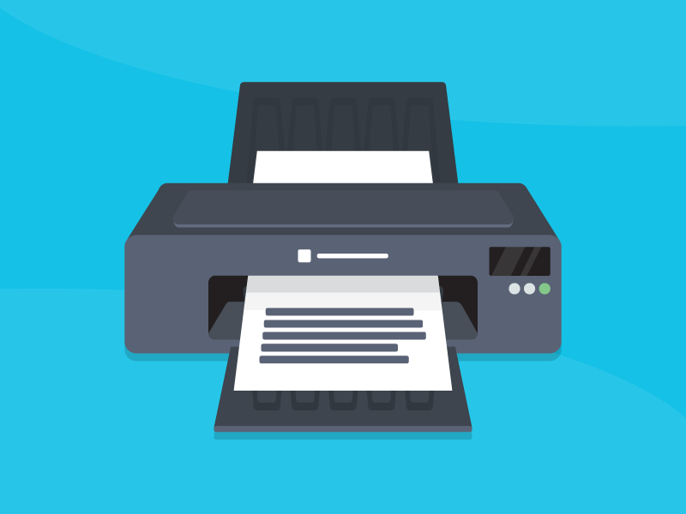
Засоби створення, зберігання, обробки, копіювання і транспортування документів
Розділ 2 § 9
Засоби складання і виготовлення документів:
Принтер
Плоттер

Slide 5
Засоби створення, зберігання, обробки, копіювання і транспортування документів
Розділ 2 § 9
Засоби зберігання документів
Жорсткий магнітний диск (вінчестр)
SSD диск
Флеш-накопичувач

Slide 6
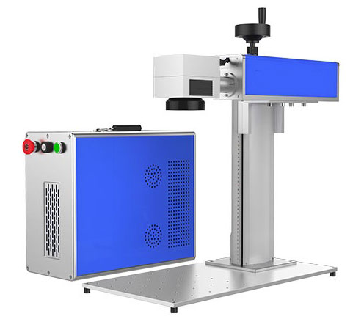
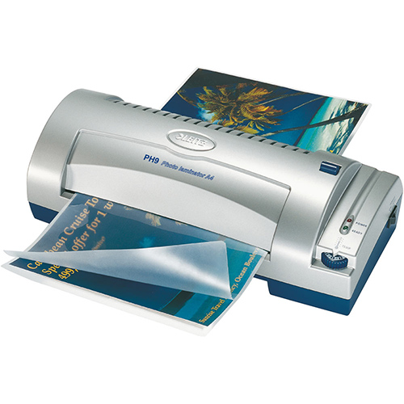
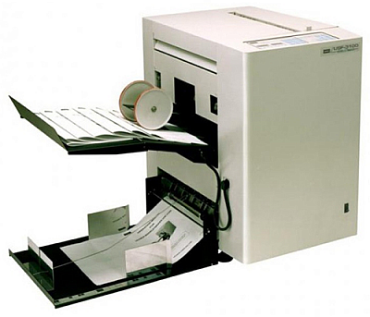
Засоби створення, зберігання, обробки, копіювання і транспортування документів
Розділ 2 § 9
Засоби обробки документів
Маркувальні машини
Ламінатори
Брошурувальні машини

Slide 7
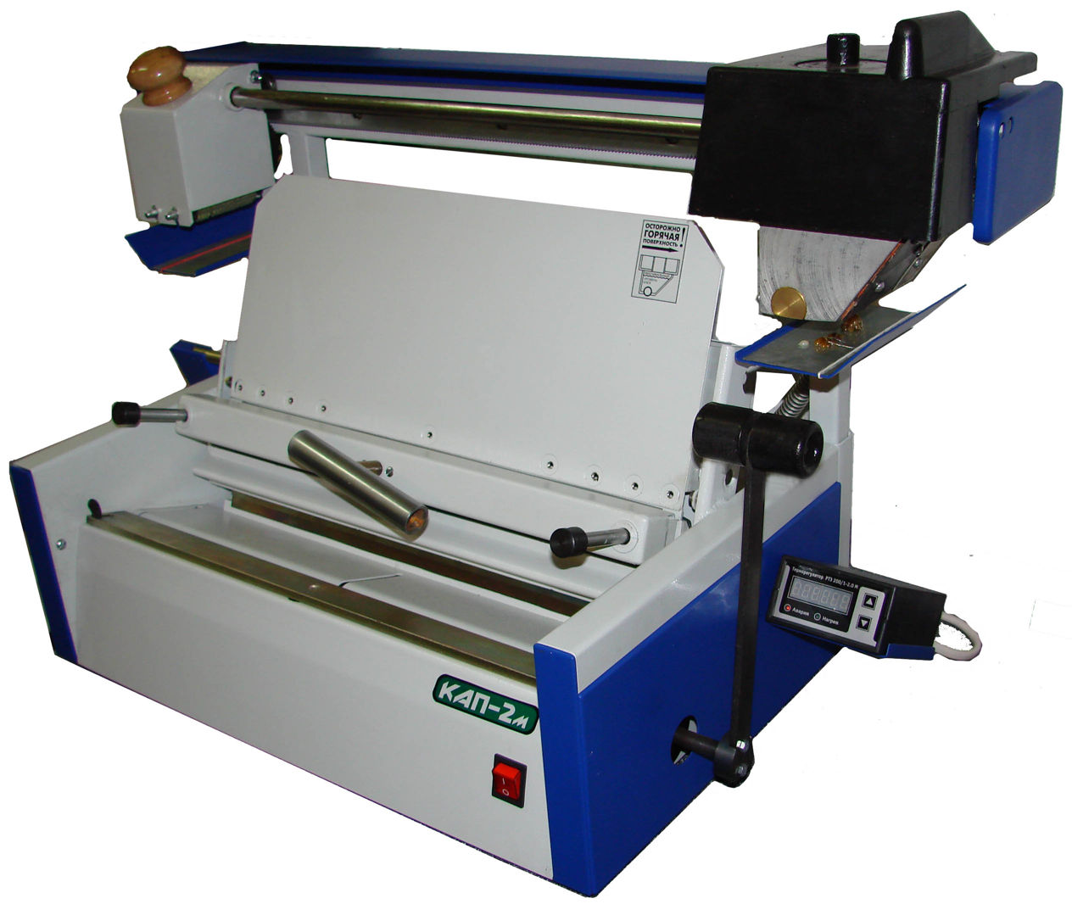
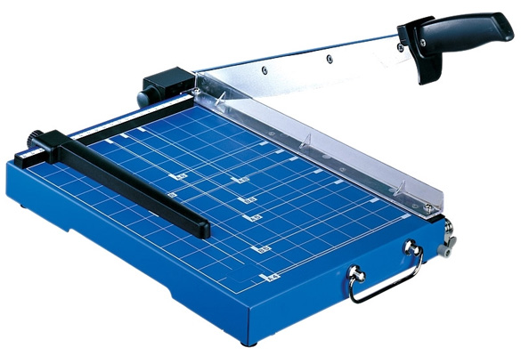
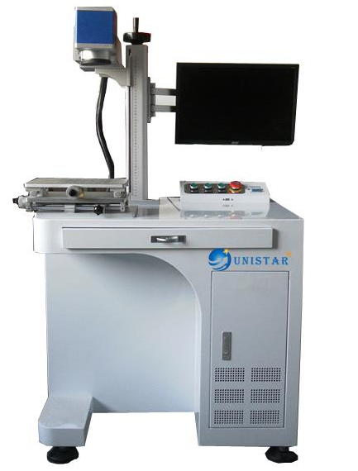
Засоби створення, зберігання, обробки, копіювання і транспортування документів
Розділ 2 § 9
Засоби обробки документів
Палітурні машини
Паперорізальне устаткування (різаки)
Адресувальні машини

Slide 8
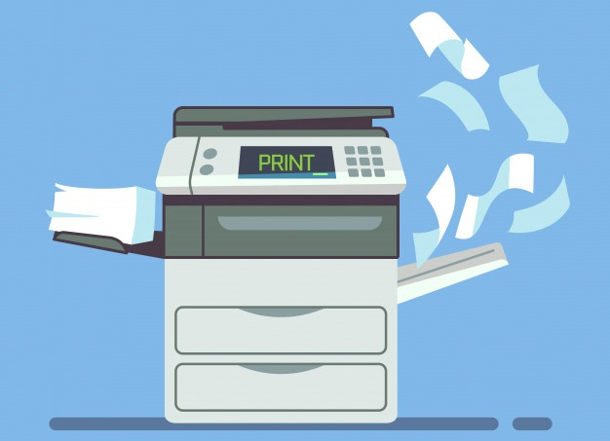
Засоби створення, зберігання, обробки, копіювання і транспортування документів
Розділ 2 § 9
Засоби копіювання документів
Багатофункціональний пристрій
Копіювальні апарати

Slide 9
Засоби створення, зберігання, обробки, копіювання і транспортування документів
Розділ 2 § 9
Операції копіювання документів вельми поширені в сучасному діловодстві.
Для отримання невеликої кількості копій (до 25 примірників) доцільно користуватися засобами копіювання документації (репрографії).

Slide 10
Засоби створення, зберігання, обробки, копіювання і транспортування документів
Розділ 2 § 9
Електрографічне (електрофотографічне, ксерогра-фічне) копіювання є нині найпоширенішим способом копіювання.
Понад 70 % світового парку копіювального устаткування становлять електрографічні копіювальні апарати, за допомогою яких виготовляється понад 50 % всіх копій, одержуваних у світі.

Slide 11
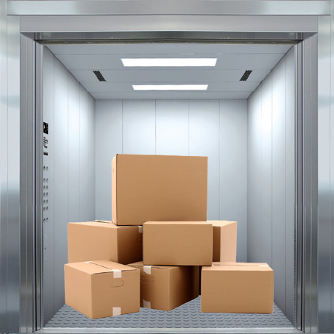
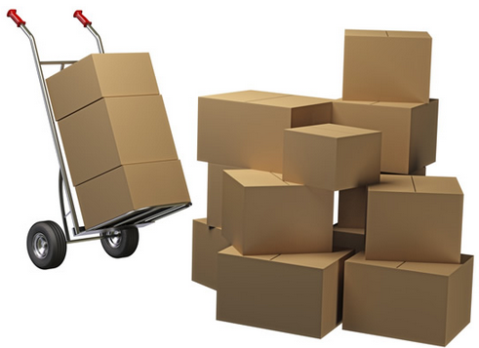
Засоби створення, зберігання, обробки, копіювання і транспортування документів
Розділ 2 § 9
Засоби транспортування документів:
Ліфтові транспортери
Візки
Конвеєри

Slide 12
Засоби створення, зберігання, обробки, копіювання і транспортування документів
Розділ 2 § 9
Засоби транспортування документів:
Електронна пошта
Месенджери
Хмарні сховища

Slide 13
Дякую за увагу!
За навчальною програмою 2018 року
Урок 9

